Slide 1

Kvestu istabu rezervēšanas sistēma
Rīgas Valsts tehnikuma
Grupas DP4-1 audzēknis
Kirils Ivanovs
2024.gads

Slide 2
Uzdevuma nostādne
Izveidot platformu ērtai un efektīvai kvestu telpu rezervēšanai tiešsaistē.
Nodrošināt lietotājiem vieglu piekļuvi informācijai par kvestu telpām un to pieejamību.
Uzlabot lietotāja pieredzi ar atsauksmju sistēmu.

Slide 3










Izstrādes līdzekļi
Lietotāja daļā tika izmantots:
HTML
CSS
JavaScript
Bootstrap
Servera daļā tika izmantots:
Stirpe
MySQL
PHP
Izstrādes vides, kas tika izmantotas:
XAMPP
phpMyAdmin
Visual Studio Code

Slide 4
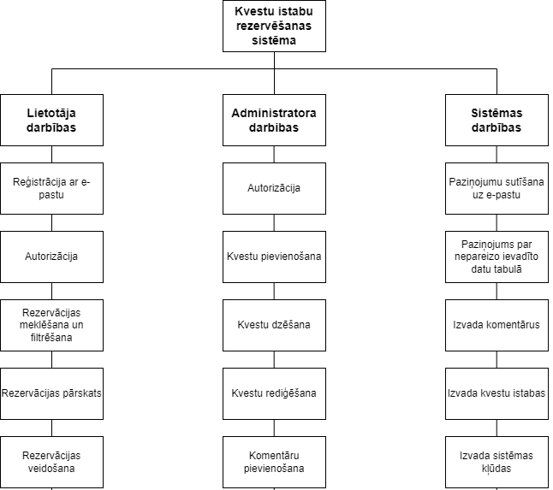
Funkcionālās dekompozīcijas diagramma

Slide 5
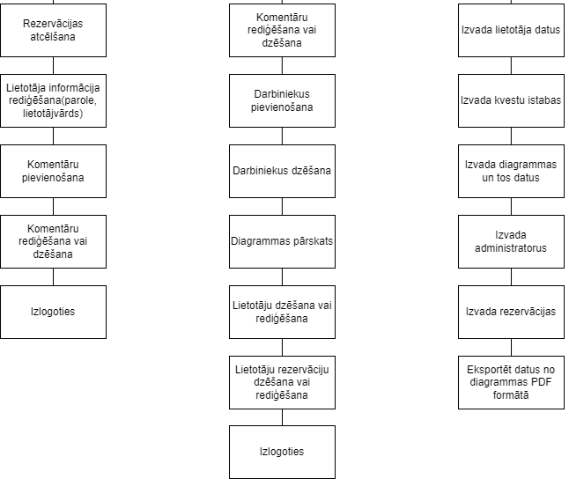
Funkcionālās dekompozīcijas diagramma

Slide 6
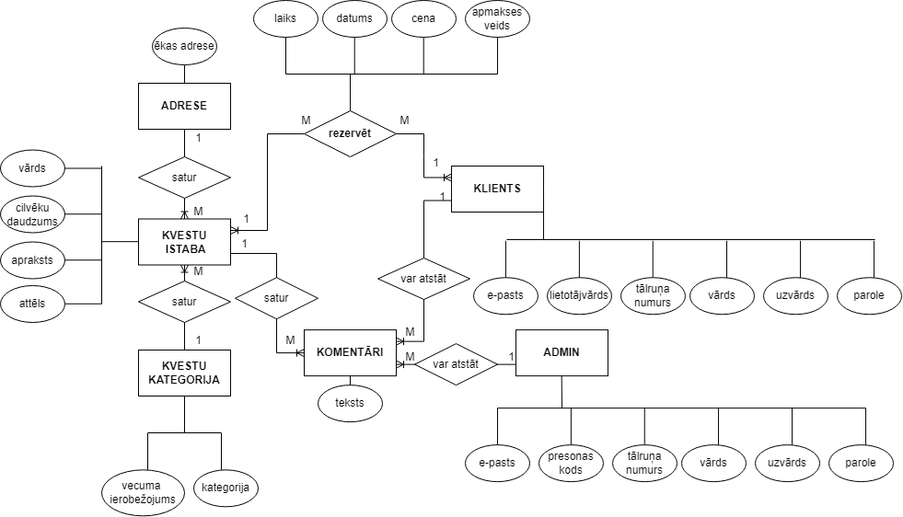
Entity-relationship (ER) diagramma

Slide 7
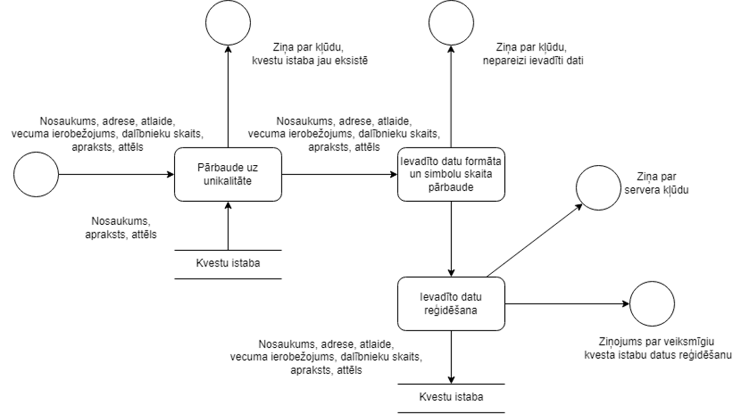
Kvestu istabu rediģēšana datu plūsmu diagramma

Slide 8
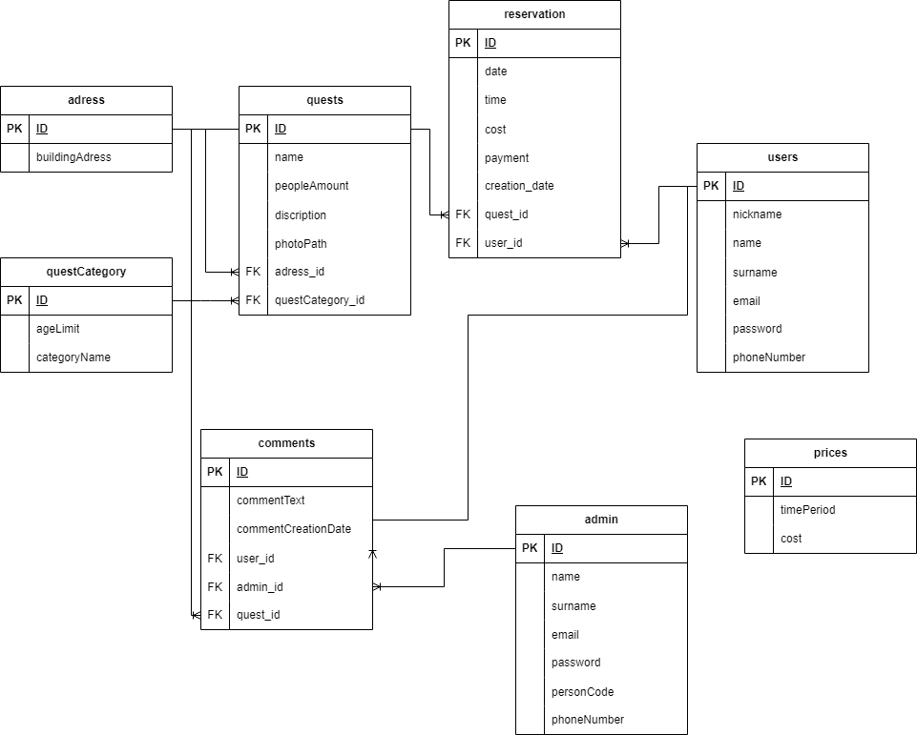
Datubāzes fiziskās struktūras shēma

Slide 9
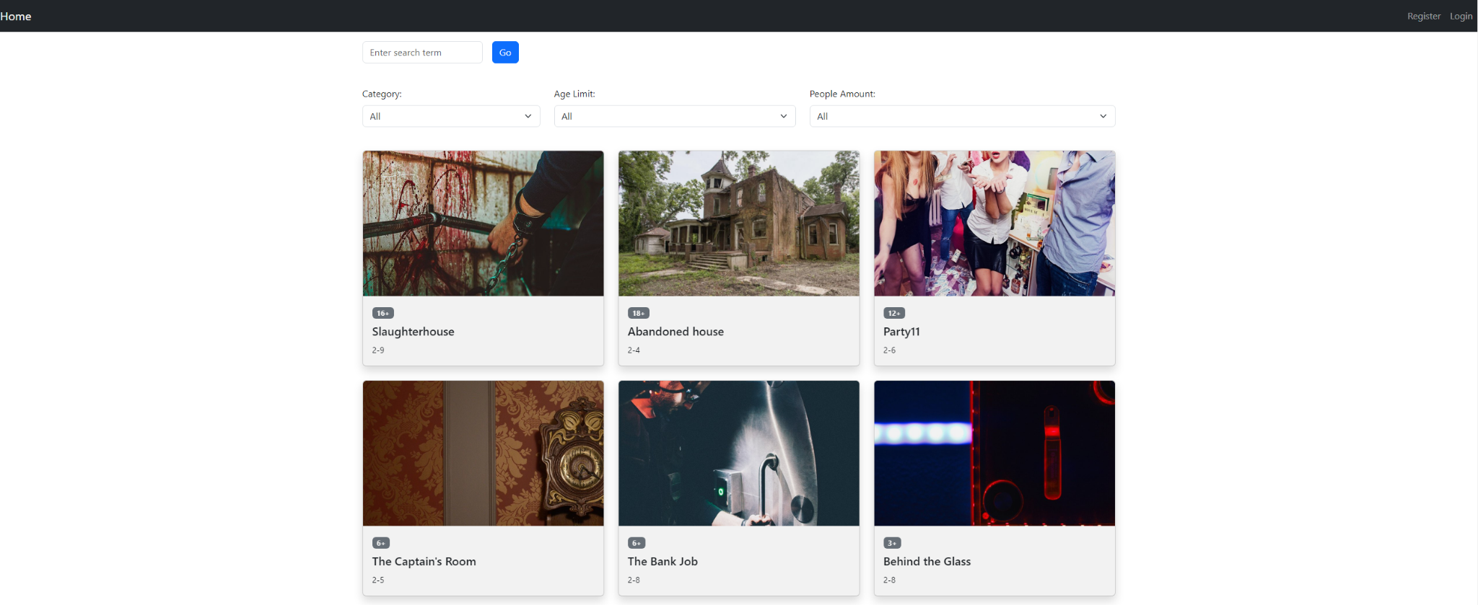
Mājas lapas izskats

Slide 10
Paldies par uzmanību!

